Slide 1
Игры для коррекции письма и чтения.
Учитель – дефектолог
Гомоль М. А.

Slide 2
Игра первая «Прочитай слово»

Slide 3
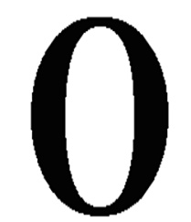
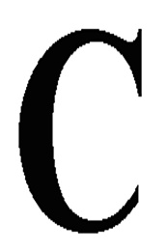
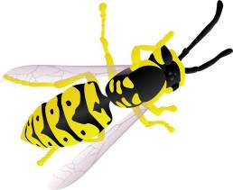
Прочитай только правильно написанные буквы. Какое слово получилось?
Щелкни мышкой и «неправильные» буквы исчезнут. Щелкни еще раз – появится картинка.

Slide 4
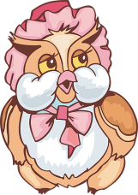
Попробуй прочитать слово. Щелкни мышкой, чтобы увидеть его целиком.
Щелкни еще раз – и увидишь картинку.

Slide 5
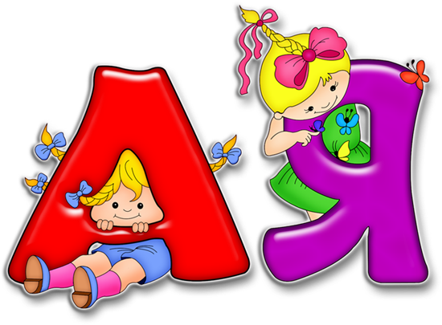
Игра вторая
«Какая буква спряталась?»

Slide 6
Щелкни мышкой - и ты узнаешь правильный ответ!
1
2
3
4

